Slide 1
東京北関東
群馬県前橋市
80
&-RA3BITS
群馬大学 情報学部／株式会社トーセーシステムズ
チーム紹介
群馬大学情報学部安藤研究室4年の7人で構成されたチームです。安藤研究室では毎年4年生がロボコンに出場しています。チーム名の由来は先輩たちのチーム名を引き継ぎ、今年で3回目の出場になるため、チーム名に3を入れました。
目標
エンジニアの仕事をチーム開発とスポンサーとの交流を通じて学ぶ。
意気込み
全体の成績で先輩たちを超える。
モデルの構成
機能モデル
基本戦略を4つのシーンに分類した。ゲート通過時はライントレースや色判定などを用いないため、直進や旋回の正確性を担保する必要がある。そのため、ユースケース図では、必要な機能の洗い出しと正確な走行実現におけるリスク分析と緩和策を模索した。
構造モデル
機能モデルで分析した要求機能のパッケージ構造化及びクラス構造化を行うことでETラリーの攻略におけるそれぞれの抽象度での機能間の関係や役割の明確化を図った。走行体制御クラスにデバイスの直接操作を委託するなどクラス間で指示と実行を明確にし責務の分離を図った。
3. 振舞いモデル
4つのシーンそれぞれの振舞いを表現するために、シーケンス図を用いた。シーケンス図を用いることで、処理の流れを時系列に沿って示し、オブジェクト間の相互作用を理解しやすくなるようにした。またシーケンス図に記載するオブジェクトは、構造モデルおよび実装したプログラムを参考にして選定した。その際、構造モデルとの対応関係も意識し、各オブジェクトの関係性が一貫するように作成した。
モデルの概要
選択課題
ETラリー
走行目標
正確にゲートを周回してETラリー攻略
概要
ETラリー攻略のためにいくつかのシーンに分割した。ゲート通過の際、仮想的なグリッドを配置し、それを基にダイクストラ法を用いてルートを算出する。求めたルートに従って走行する。距離と角度を指定してルートを走行するため、正確な動作が課題となる。そのために、IMUを用いて基準角を設定することで、目標値と実際の値との誤差を減らす。
Notes:
XXXXXにはETロボコン公式HPに掲載されている参加チーム一覧表の該当項目を記載
(https://www.etrobo.jp/teamlist/)
（文字サイズは16ポイント以上、全角で300文字程度）

Slide 2
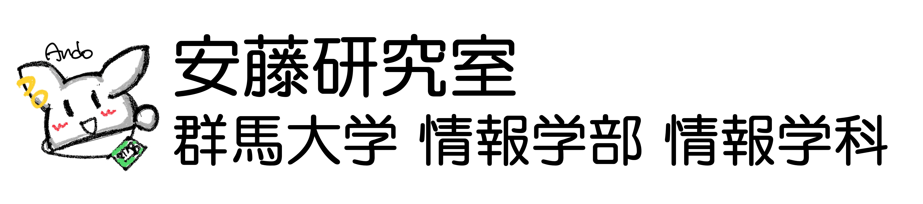
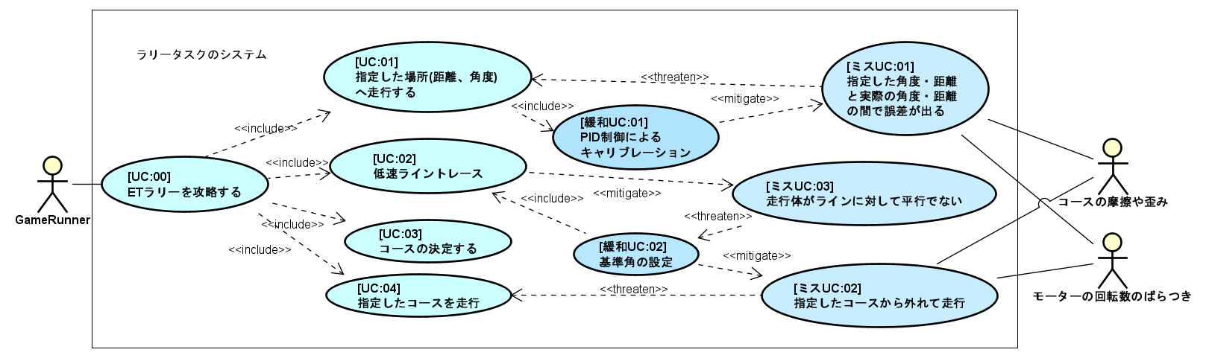
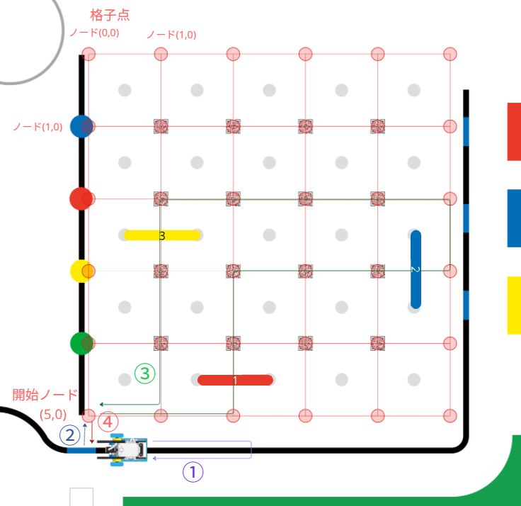

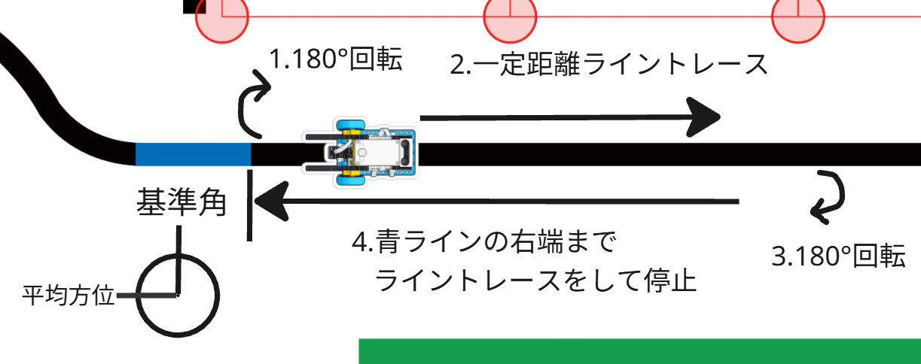
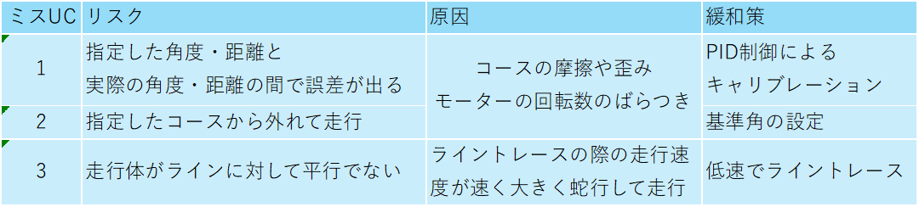
機能モデル
構造モデル
振舞いモデル1
振舞いモデル2
1.1 基本戦略
ここでは、Lコースを前提として図表の作成した。ETラリー攻略のために4つのシーンに分類した。(図1.1,表1.1) ボトルデリバリーを終え、ライントレースで青のライン*を認識したところからETラリーが開始となる。ゲートを通る際のコースのガイドとして、表に描いてある仮想的に配置した走行グリッドを基にルートを見つけ、走行する。走行するルートはダイクストラ法を用いて任意のゲートの配置に対して最適なルートを導出する。グリッド上では、角度と距離の指定により走行するため、走行体の正確な位置や角度を管理する必要がある。そのために、IMUによるジャイロセンサーを用いて、車体の走行軸のずれを判定し、修正する。また、IMUの基準角の設定はシーン1で行っているライントレースで取得したジャイロ角を基に行う。(図1.2)基準角は北とする。
1.2要求機能とリスク分析
基本戦略から必要な機能やリスクを洗い出し、ユースケース図(図1.3)を作成した。さらに、ユースケース図から機能分析を行って、ユースケース記述(表1.2)を記した。また、走行におけるリスクを分析し、緩和策を模索した。(表1.3)
【モデル図ページにおける文字サイズ】
審査規約には以下の記載があります：
「印刷時に読みにくい文字サイズや画像解像度で記載されているモデルは、減点や表彰対象外になる可能性があります」
このテキストボックスは「Meiryo UI 10.5pt」で記載されています。文章の記載にあたりフォントの選択は自由ですが、文字サイズは概ねこれを下回らない目安で設定してください。行間も詰めすぎないように注意しましょう。
モデルを貼り付ける際の文字サイズも小さくなりすぎることなく、また低解像度にならないようにしてください。最低でも下図程度のサイズは確保してください。
図1.3 ユースケース図
図1.2 シーン1における詳細な動き ラリータスク開始位置から一定距離後退する。再び青ラインに到達するまで低速でライントレースをすることで、修正値(ジャイロ角の目標値と現在値の差)がほぼゼロになるような走行を実現する。ライントレースの​制御周期毎に​ジャイロ角を​記録する。取得したジャイロ角の平均を平均方位とする。平均方位から右に90°の角度を基準角として設定する。
青のライン*
図1.1 基本戦略
表1.2 ユースケース記述
表1.3 リスク分析と緩和策→
ミスユースケース02の緩和策として基準角を設定する。そのためにユースケースに低速ライントレースを導入した。
表1.1 各シーンの概要
シーン1における実際の動き

Slide 3
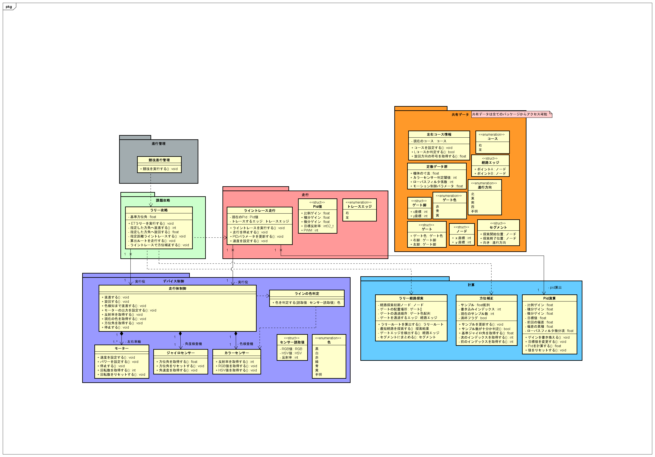
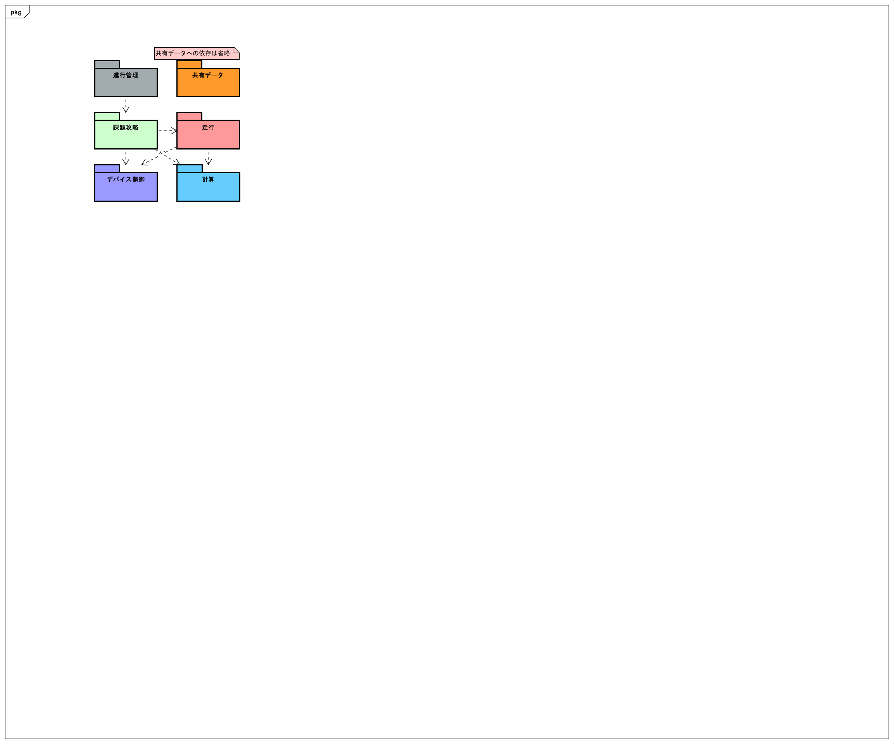
機能モデル
構造モデル
振舞いモデル1
振舞いモデル2
2.1要求機能のカテゴリー分け
機能モデルの図1.3ユースケース図において抽出したETラリー攻略における必要な機能をパッケージ構造に落とし込むため主なタスクについて検討したものを表2.1に記す。
2.3クラス図
パッケージ構造をもとに作成したクラス図を図2.2に記載した。可読性を高めるために共有データパッケージ内のクラスの関連は省略している。ライントレース走行やラインの色判定などクラス特有のデータ構造に関してはそのパッケージ内に書き記している。LコースかRコースかなど様々なクラスに影響を与えるデータの参照や修正を簡易化するために共有データパッケージを作成しそこにデータを集約する構図にした。
ラリー攻略クラスやライントレース走行クラスのからの指示を走行体制御クラスが引き受けてデバイスを操作することでデバイス管理の責務を明確化している。
3.要求機能のカテゴリー分け
機能モデルの図2.1ユースケース図において洗い出したETラリー攻略における必要な機能をパッケージ構造に落とし込むため主なタスクについて検討したものを表3.1に記す。
3.2パッケージ図
表3.1でカテゴリー分けしたものをパッケージ構造に落とし込んだ図を図3.1に記す。ETラリー攻略開始のトリガーとなる存在である「進行管理」パッケージ、多クラス間にわたって利用される定数や定義された構造体等のデータ群を管理する「共有データ」パッケージを追加している。上流から下流にかけてタスクを分担し逆流を防ぐ管理することでパッケージ間の責務を分離し責任のありかを明確にしている各パッケージの責務を分離し
表2.1要求機能のカテゴリー分け
2.2パッケージ図
表2.1でカテゴリー分けしたものをパッケージ構造に落とし込んだ図を図2.1に記す。ETラリー攻略開始のトリガーとなる存在である「進行管理」パッケージ、クラス間にわたって利用される定数や定義された構造体等のデータ群を管理する「共有データ」パッケージを追加している。上流から下流にかけてタスクを分担し逆流を防ぐ管理することでパッケージ間の責務を分離し責任の所在を明確にしている。。パ
3.3クラス図
審査規約には以下の記載があります：
「印刷時に読みにくい文字サイズや画像解像度で記載されているモデルは、減点や表彰対象外になる可能性があります」
このテキストボックスは「Meiryo UI 10.5pt」で記載されています。文章の記載にあたりフォントの選択は自由ですが、文字サイズは概ねこれを下回らない目安で設定してください。行間も詰めすぎないように注意しましょう。
モデルを貼り付ける際の文字サイズも小さくなりすぎることなく、また低解像度にならないようにしてください。最低でも下図程度のサイズは確保してください。
図2.1パッケージ構造
図2.2クラス構造
Notes:
ソフトウェアアーキテクチャ 4層構造
Application層, Scenario層, Motion層, HAL層を意識
3.要求機能のカテゴリー分け

Slide 4
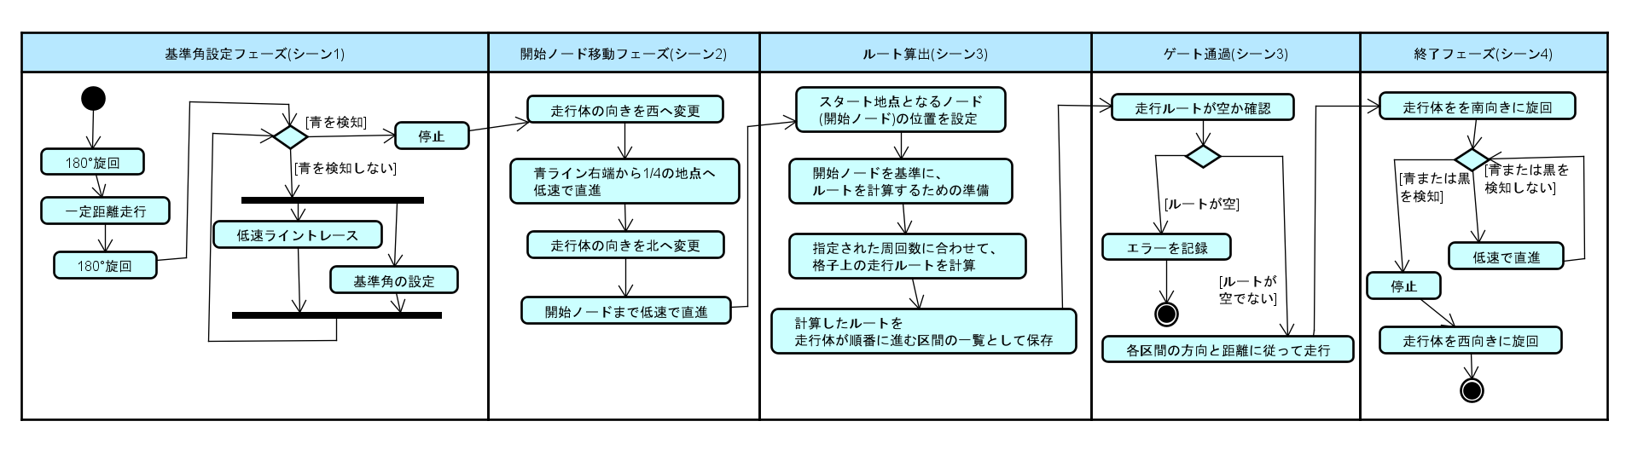
機能モデル
構造モデル
振る舞いモデル1
振る舞いモデル2
3.1 全体の振る舞い
機能モデルで作成したユースケース図を基に課題全体の流れをアクティビティ図(図3.1)で示す。
図3.4 終了フェーズ
3.2 各フェーズの振舞い
各フェーズにおける処理の
流れをシーケンス図(図3.1
-図3.5)で表す。
図3.3 格子点移動フェーズ
図3.1 全体の概要
図3.2→
基準角設定フェーズにおける シーケンス図
図3.2 基準角設定フェーズ
↓図3.1アクティビティ図
↑図3.3格子点移動フェーズにおけるシーケンス図

Slide 5
機能モデル
構造モデル
振る舞いモデル1
振る舞いモデル2
3.3 ルートの算出
経路探索にはダイクストラ法を用いた。走行体は旋回に時間がかかるため、経路の評価基準では旋回回数を最も優先し、旋回回数が同じ場合は移動ステップ数が少ない経路を選択するようにした。
また、走行体の状態は「現在位置」と「現在の向き」の組み合わせとして扱った。同じ位置に到着した場合でも、向きによって次の移動で旋回が必要になるかどうかが変わるため、位置と向きが異なる場合は別の状態として管理している。探索には優先度付きキューを使用し、旋回回数が少ない状態を優先し、同じ場合は移動ステップ数が少ない状態を優先することで、走行体の特性を考慮した経路を探索できるようにした。
↑ 図3.4 ルート算出とゲート通過
↑ 図3.5 終了フェーズ

